Slide 1
এই স্লাইডটি সম্মানিত শিক্ষকবৃন্দের জন্য। তাই স্লাইডটি হাইড অবস্থায় অছে।
এখানে চারটি পাঠের মধ্যে একটি কন্টেন্ট করা হয়েছে । তিনটি শ্রেণিকাজ । বই অনুযায়ী শ্রেণিকাজ নিতে হবে।
পাঠটি শ্রেণিকক্ষে উপস্থাপনের প্রয়োজনীয় পরামর্শ ও দিক-নির্দেশনা Slide Note এ দেয়া আছে। উপস্থাপনের পূর্বে সম্মানিত শিক্ষকগণ 'স্লাইড-নোটগুলো' দেখে নিবেন এবং প্রয়োজনে নিজের মত করে ছবি, ভিডিও, প্রশ্ন সংযোজন বা বিয়োজন করতে পারেন।

Slide 2
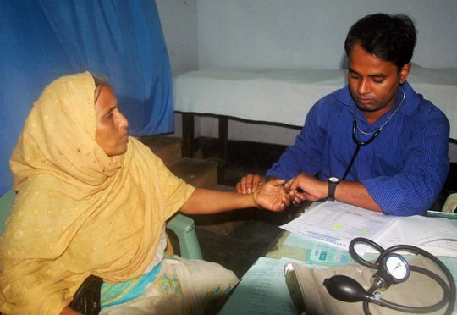
স্বাগতম
Notes:
যে কোনো একটি পেশা দেখানোর মাধ্যমে শিক্ষার্থীদের স্বাগতম জানানো যেতে পারে।

Slide 3
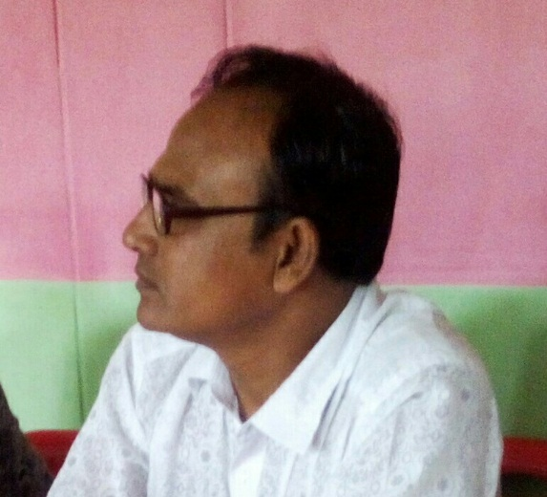
পরিচিতি
মো: আবু হাচান সরদার
প্রধান শিক্ষক
চুয়াডাঙ্গা কৃষ্ণনগর মাধ্যমিক বিদ্যালয়
কেশবপুর, যশোর
সেলঃ ০১৭১৫৩০৯৪২৩
Email: abuhasan_sarder@yahoo.com
অধ্যায়: 3, পাঠ: ৫1,সময়: ৫০ মিনিট

Slide 4
শিখনফল
এই পাঠ শেষে শিক্ষার্থীরা---
১। উচ্চশিক্ষা বলতে কী বোঝায় তা বলতে পারবে।
২। উচ্চশিক্ষার বিষয়গুলোর নাম বলতে পারবে।
৩। কোন বিষয়ে পড়ে কোন পেশায় যাওয়া যায় তা বর্ণনা করতে পারবে।

Slide 5
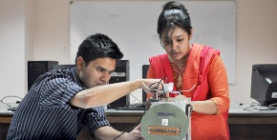
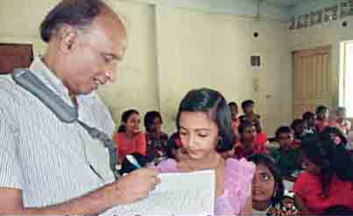
ছবি দুটিতে কে কী করছে বলো
প্রকৌশলী
কিছু তৈরিতে ব্যস্ত
শিক্ষক
শিক্ষার্থীদের লেখাপড়া নিয়ে ব্যস্ত
উচ্চশিক্ষার কারণে তাঁরা এই পেশাতে যেতে পেরেছে
Notes:
শিক্ষক প্রশ্ন করবেন তোমরা কী বলতে পারবে ছবিতে কে কী কাজ করছে? তাদের পেশা কী? কীভাবে তাঁরা উল্লেখিত পেশায় যেতে পেরেছে? শিক্ষার্থীরা উত্তর প্রদানের পর আপনি সঠিক উত্তরটি দিয়ে (উত্তরঃ উচ্চশিক্ষা গ্রহনের মাধ্যমে ) পাঠ ঘোষণা করবেন।

Slide 6
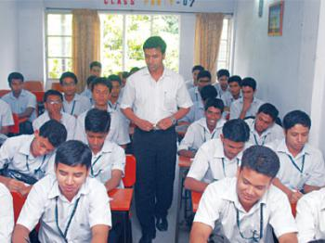
উচ্চশিক্ষার পথ

Slide 7
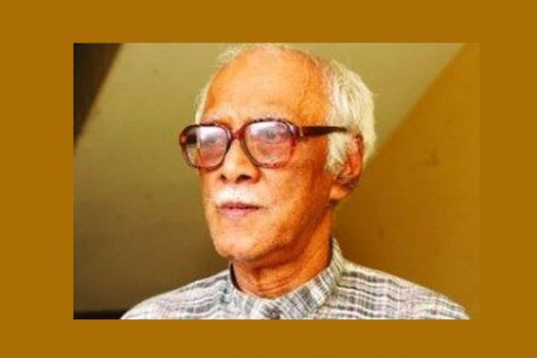
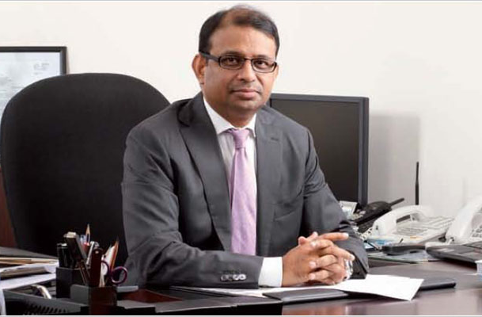
ছবির মানুষগুলো কীভাবে পেশাগুলোতে যেতে পেরেছে
সাংবাদিক
ব্যাংক অফিসার
উচ্চশিক্ষার কারণে
Notes:
শিক্ষক শিক্ষার্থীদের কাছ থেকে জেনে নিবেন ছবির মানুষগুলো কীভাবে পেশাগুলোতে যেতে পেরেছে? পরে উত্তরটি দেখাবেন।

Slide 8
কোন শাখার শিক্ষার্থীরা কোন বিষয়ে পড়তে পারবে?
পদার্থবিজ্ঞান
রসায়ন
বাংলা সাহিত্য
ইংরেজি সাহিত্য
চিকিৎসা বিজ্ঞান
বিজ্ঞান
Notes:
শিক্ষক শিক্ষার্থীদের বিজ্ঞান শাখার বিষয়গুলো বোর্ডে লিখতে বলবে এবং লেখার পর উত্তর এনিমেশনের মাধ্যমে দেখাবেন।

Slide 9
কোন শাখার শিক্ষার্থীরা কোন বিষয়ে পড়তে পারবে
অর্থনীতি
বাংলা সাহিত্য
ইংরেজি সাহিত্য
আইন
মানবিক
Notes:
শিক্ষক শিক্ষার্থীদের মানবিক শাখার বিষয়গুলো বোর্ডে লিখতে বলবে এবং লেখার পর উত্তর এনিমেশনের মাধ্যমে দেখাবেন।

Slide 10
কোন শাখার শিক্ষার্থীরা কোন বিষয়ে পড়তে পারবে
ব্যাংকিং
হিসাববিজ্ঞান
বাংলা সাহিত্য
ইংরেজি সাহিত্য
ব্যবসায় শিক্ষা
Notes:
শিক্ষক শিক্ষার্থীদের ব্যবসায় শাখার বিষয়গুলো বোর্ডে লিখতে বলবে এবং লেখার পর উত্তর এনিমেশনের মাধ্যমে দেখাবেন।

Slide 11
কোন শাখার শিক্ষার্থীরা কোন বিষয়ে পড়তে পারবে
পদার্থবিজ্ঞান
রসায়ন
বাংলা সাহিত্য
ইংরেজি সাহিত্য
চিকিৎসা বিজ্ঞান
কারিগরি ও বৃত্তিমূলক ধারা
Notes:
শিক্ষক শিক্ষার্থীদের কারিগরি শাখার বিষয়গুলো বোর্ডে লিখতে বলবে এবং লেখার পর উত্তর এনিমেশনের মাধ্যমে দেখাবেন।

Slide 12
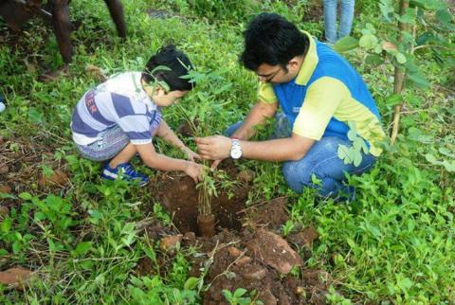
জোড়ায় কাজ
তুমি যদি বিজ্ঞান শাখায় পড়াশোনা করতে চাও তা হলে তোমাকে কোন কোন বিষয় নিয়ে পড়তে হবে লিখ।
Notes:
শিক্ষক প্রশ্ন করবেন ছবিতে তোমরা কী দেখছ? ছবিতে কী প্রকাশ পেয়েছে? উত্তরগুলো জোড়ায় বসে করবে। সময় নির্দিষ্ট করে দিন। সর্বশেষে শিক্ষার্থীরা কী কাজ করবে বা আপনার নির্দেশনা বুঝলো কিনা যাচাই করে কাজটি করতে বলবেন। ( উত্তর: পদার্থবিজ্ঞান,রসায়ন, জীব্বিজ্ঞান প্রভৃতি )

Slide 13
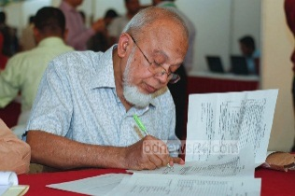
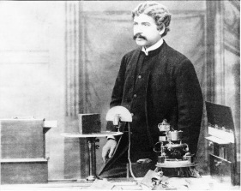
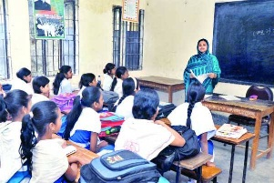
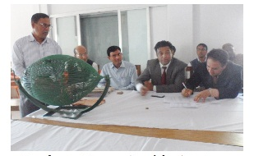
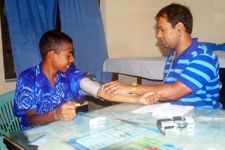
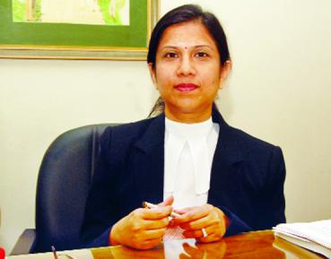
কোন বিষয়ে পড়লে কোন পেশায় কাজ করা যায় বা কি হওয়া যায়
পদার্থবিজ্ঞান
ব্যাংকার
ব্যাংকিং
বিজ্ঞানী
শিক্ষক
প্রকৌশল
প্রকৌশলী
আইন
ডাক্তার
চিকিৎসা বিজ্ঞান
আইনজীবী
Notes:
শিক্ষক শিক্ষার্থীদের কোন বিষয়ে পড়লে কোন পেশায় কাজ করা যায় বা কি হওয়া যায় বোর্ডে লিখতে বলবে এবং লেখার পর উত্তর এনিমেশনের মাধ্যমে দেখাবেন।

Slide 14
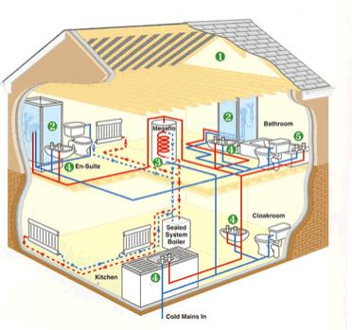
ছবিতে কী দেখছো
একটি ঘরের ডিজাইন
একজন স্থপতি
একজন স্থপতির কাজ বিভিন্ন দালানকোঠা ও অন্যান্য জিনিসের নকশা বা ডিজাইন করা। এটি তাঁর পেশা এবং এ পেশায় যেতে হলে প্রকৌশল বিষয়ে পড়তে হয়।
Notes:
শিক্ষক শিক্ষারথীদের কাছ থেকে জেনে নিবেন একজন স্থাপতি হতে কোন বিষয় নিয়ে পড়তে হয় ? পরে সঠিক উত্তর দেখাবেন।

Slide 15
ছবির কাজটি কোন পেশার, কীভাবে যাওয়া যায়?
প্রোকৌশলী
এ পেশায় যেতে হলে পদার্থবিজ্ঞান বিষয় পড়তে হয়।
Notes:
শিক্ষক শিক্ষারথীদের কাছ থেকে জেনে নিবেন একজন প্রকৌশলী হতে কোন বিষয় নিয়ে পড়তে হয় ? পরে সঠিক উত্তর দেখাবেন।

Slide 16
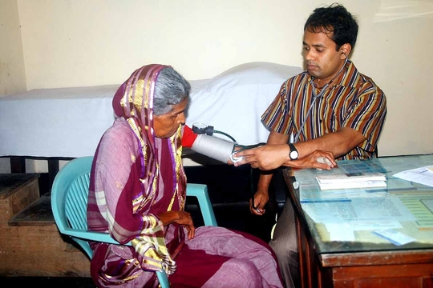
ছবির কাজটি কোন পেশার এবং কীভাবে যাওয়া যায়?
ডাক্তারি
জীববিজ্ঞান বিষয় পড়লে যাওয়া যায়
Notes:
শিক্ষক শিক্ষারথীদের কাছ থেকে জেনে নিবেন একজন ডাক্তার হতে কোন বিষয় নিয়ে পড়তে হয় ? পরে সঠিক উত্তর দেখাবেন।

Slide 17
ছবির কাজটি কোন পেশার এবং কীভাবে যাওয়া যায়?
শিক্ষকতা
সকল বিষয় পড়লে যাওয়া যায়
Notes:
শিক্ষক শিক্ষারথীদের কাছ থেকে জেনে নিবেন একজন শিক্ষক হতে কোন বিষয় নিয়ে পড়তে হয় ? পরে সঠিক উত্তর দেখাবেন।

Slide 18
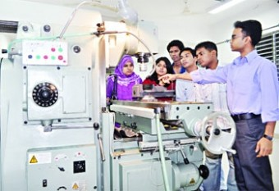
ছবির কাজটি কোন পেশার এবং কীভাবে যাওয়া যায়?
কারিগরি বা বৃত্তিমূলক
কারিগরি বিষয় পড়লে যাওয়া যায়
Notes:
শিক্ষক শিক্ষারথীদের কাছ থেকে জেনে নিবেন বৃত্তিমূলক পেশায় যেতে কোন বিষয় নিয়ে পড়তে হয় ? পরে সঠিক উত্তর দেখাবেন।

Slide 19
দলগত কাজ
কোন পেশার জন্য কোন বিষয় উচ্চশিক্ষা গ্রহণ করতে হয়?
Notes:
সম্ভাব্য উত্তর হতে পারে: ডাক্তার হতে চাইলে বিজ্ঞান, আইনজীবী হতে চাইলে মানবিক ইত্যাদি।

Slide 20
মূল্যায়ন
সঠিক উত্তর বের কর
১। প্রকৌশল বিষয়ে পড়ালেখা করে কীরূপ পেশাজীবী হওয়া যায়?
(ক) প্রকৌশলী
(খ) ডাক্তার
(গ) নার্স
(ঘ) আইনজীবী
২। বিজ্ঞানী হতে হলে কোন বিষয়ের উপর জোর দিতে হবে?
ক) অর্থনীতি
(খ) পদার্থবিজ্ঞান
(গ) আইন
(ঘ) ব্যাংকিং
উত্তর সঠিক হয়েছে
আবার চেষ্টা কর
Notes:
শিক্ষার্থীদের দ্বারা মাউস ক্লিক করে নেওয়ার মাধ্যমে উত্তর নেওয়ার চেষ্টা করতে হবে।

Slide 21
মূল্যায়ন
আবার চেষ্টা কর
সঠিক উত্তর বের কর
উত্তর সঠিক হয়েছে
৩। একজন অর্থনীতিবিদ ---
i) দেশকে উন্নয়নের দিকে নিয়ে যেতে পারে
ii) বিখ্যাত প্রকৌশলো হতে পারেন
iii) দেশের অর্থনীতিতে গুরুত্বপূর্ণ ভূমিকা রাখতে পারেন
নিচের কোনটি সঠিক?
(ঘ) i, ii ও iii
(ক) i ও iii
(খ) ii ও iii
(গ) i ও ii
(ক) i ও ii
৪। বিজ্ঞান নিয়ে পড়াশোনা করলে হওয়া যায়---
i) স্থপতি
ii) বিজ্ঞানী
iii) ডাক্তার
নিচের কোনটি সঠিক?
(ক) i, ii ও iii
(খ) i ও iii
(গ) ii ও iii
(ঘ) i ও ii
Notes:
শিক্ষার্থীদের দ্বারা মাউস ক্লিক করে নেওয়ার মাধ্যমে উত্তর নেওয়ার চেষ্টা করতে হবে।

Slide 22
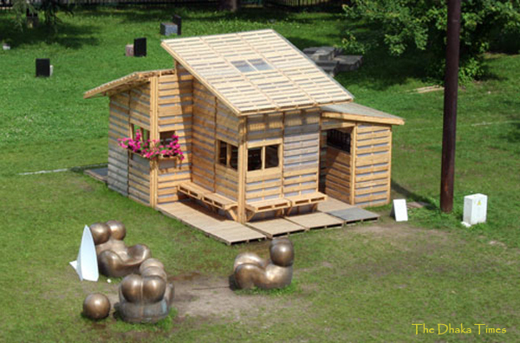
বাড়ির কাজ
তুমি ভবিষ্যতে কী হতে চাও এবং এর জন্য তোমাকে কোন বিষয়ে উচ্চশিক্ষা গ্রহণ করতে হবে? তুমি কেন এই পেশায় যেতে চাও?

Slide 23
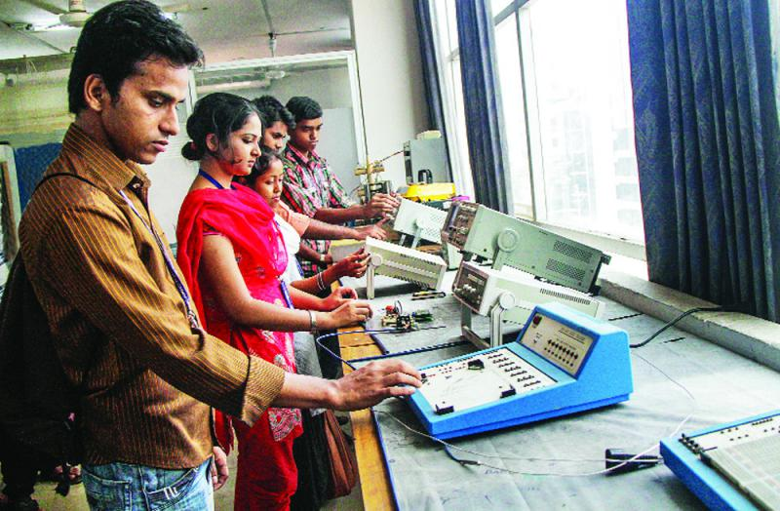
ধন্যবাদ

